Slide 1
TP : Le Deep-Q-Network
Le pseudo-code

Slide 2
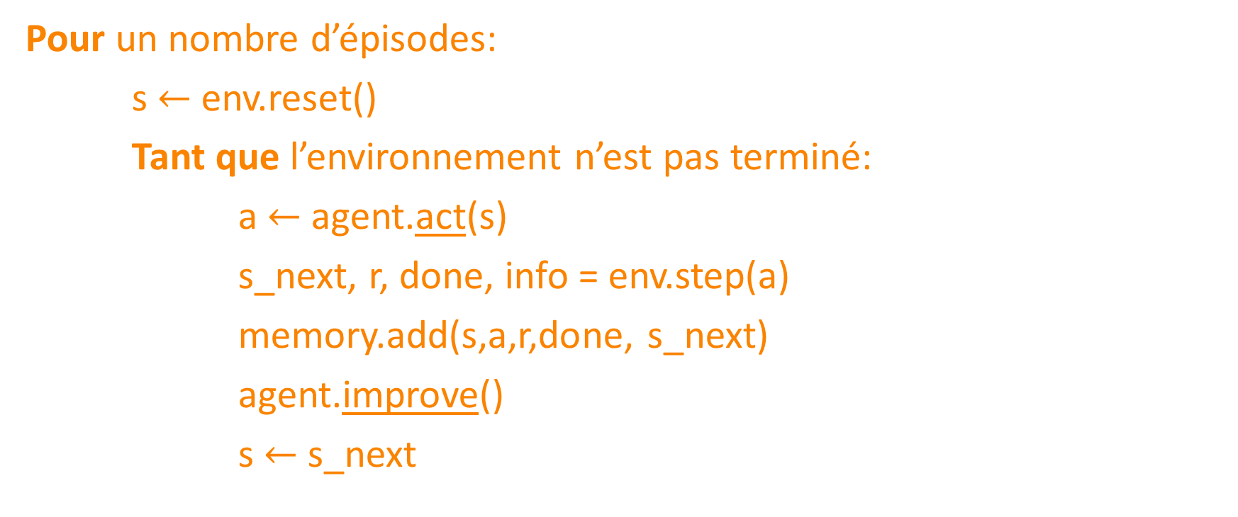
LE DQN – pseudo-code
Pour un nombre d’épisodes:
s $←$ env.reset()
Tant que l’environnement n’est pas terminé:
a $←$ agent.act(s)
s_next, r, done, info = env.step(a)
memory.add(s,a,r,done, s_next)
agent.improve()
s $←$ s_next

Slide 3
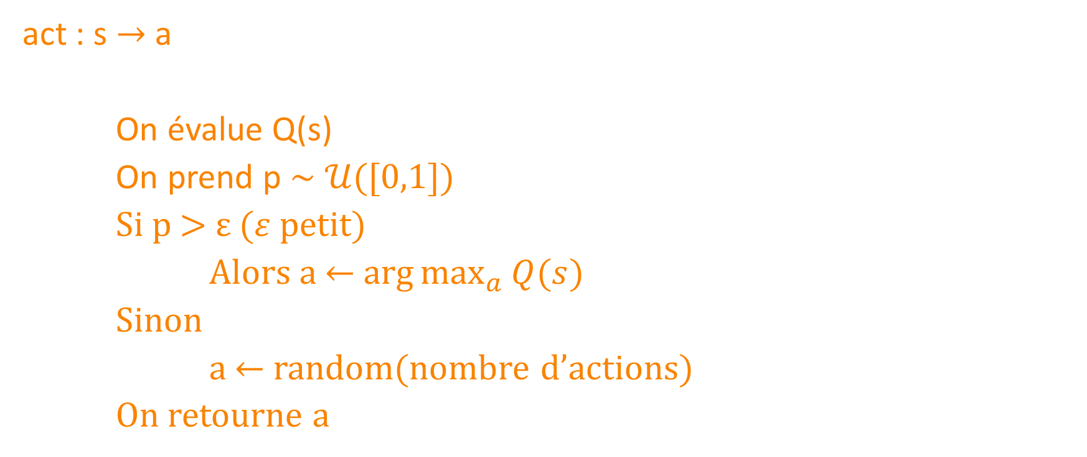
ACT
act : s $→$ a
On évalue Q(s)
On prend p $∼$ 𝒰([0,1])
Si p > $ε$ ($ε$ petit)
Alors a $←$ $arg\max_{a}{Q(s)}$
Sinon
a $←$ random(nombre d’actions)
On retourne a

Slide 4
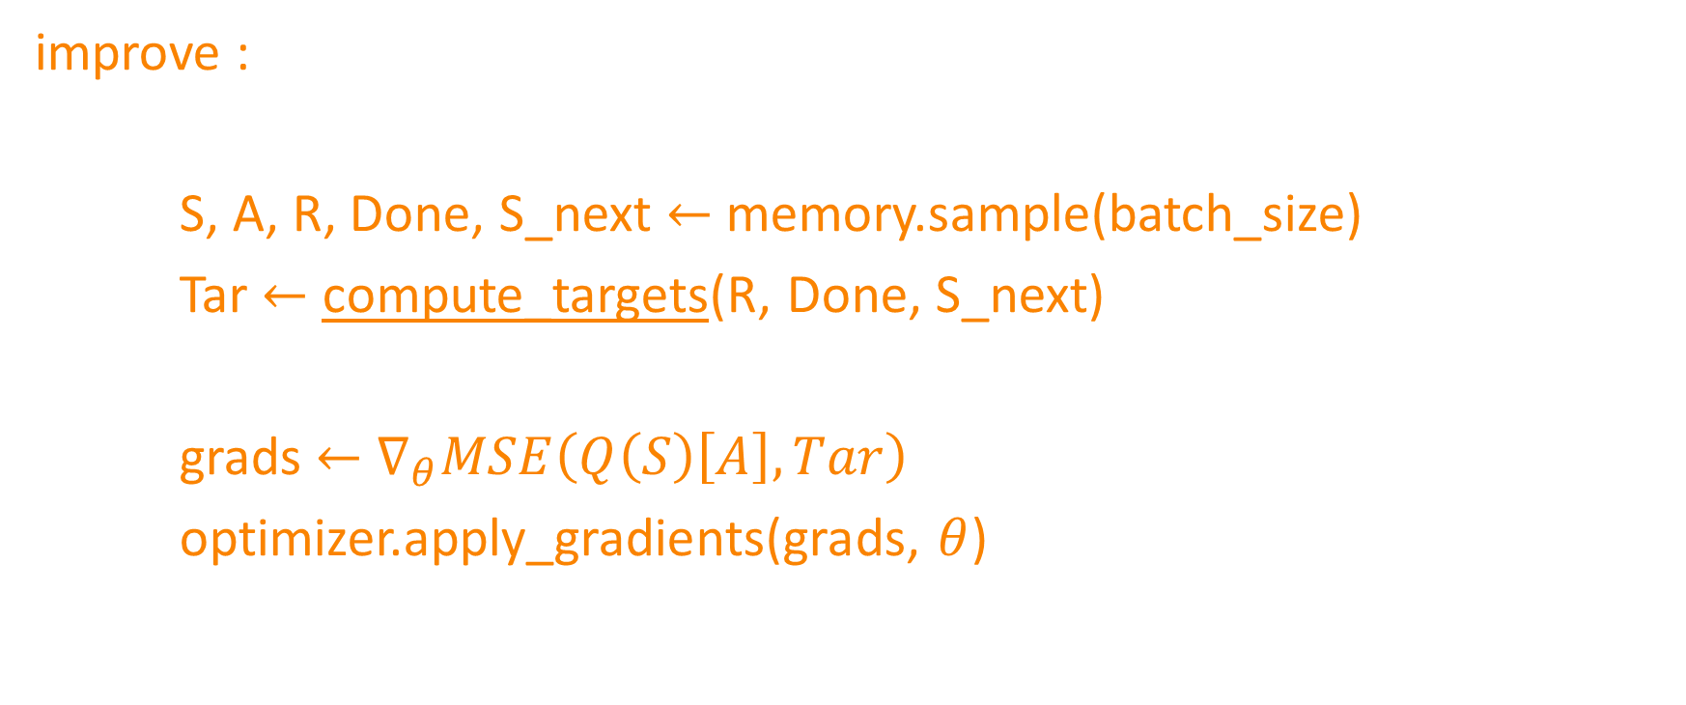
IMPROVE
improve :
S, A, R, Done, S_next $←$ memory.sample(batch_size)
Tar $←$ compute_targets(R, Done, S_next)
grads $←$ $∇_{θ}MSE\left(Q\left(S\right)\left[A\right], Tar\right)$
optimizer.apply_gradients(grads, $θ$)

Slide 5
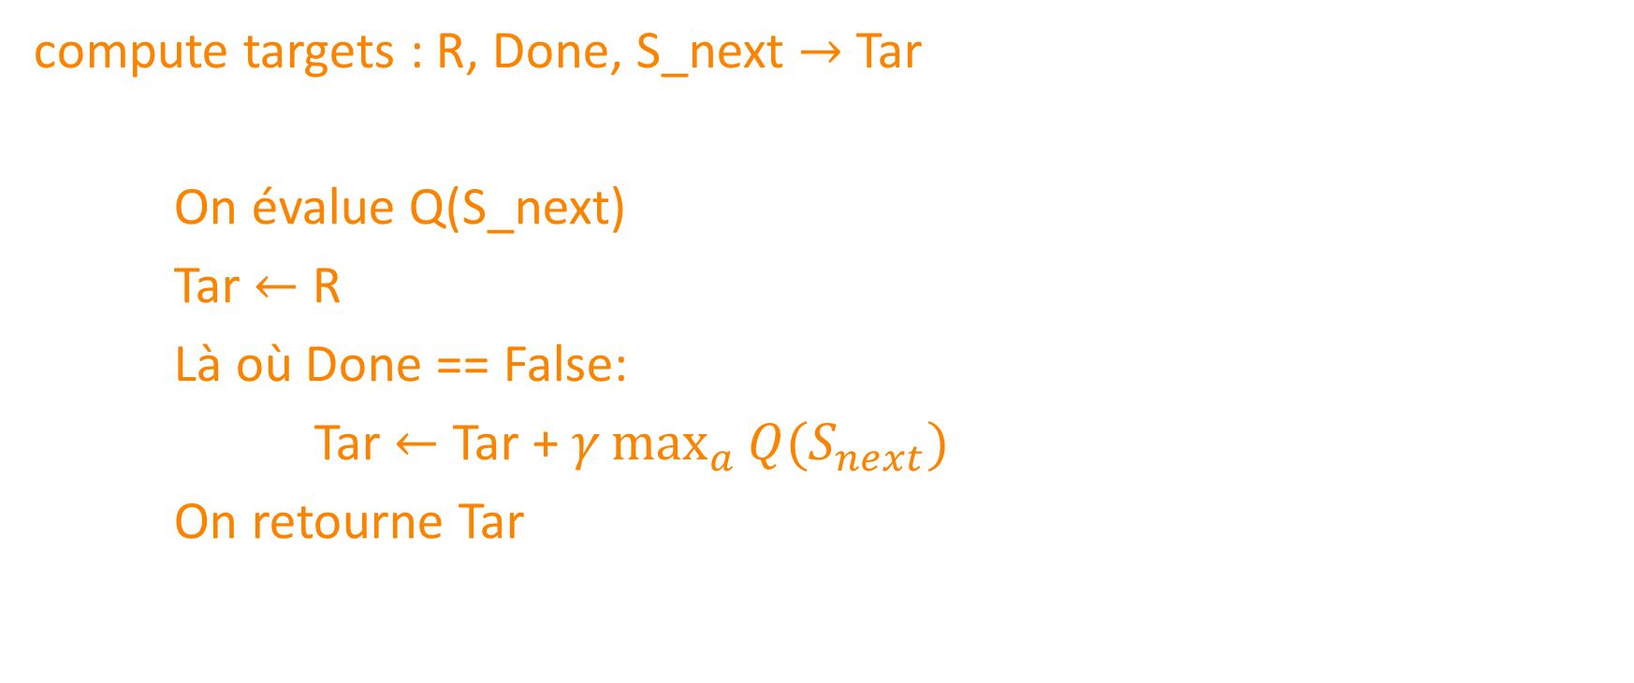
COMPUTE TARGETS
compute targets : R, Done, S_next $→$ Tar
On évalue Q(S_next)
Tar $←$ R
Là où Done == False:
Tar $←$ Tar + $γ\max_{a}{Q(S_{next})}$
On retourne Tar

